Slide 1
TRƯỜNG THCS LÝ THÁNH TÔNG
PHÒNG GD&ĐT QUẬN 8
TIN HỌC
GIÁO VIÊN: NGUYỄN ĐĂNG NGUYÊN
Năm học: 2023 - 2024

Slide 2
CÂU HỎI ÔN TẬP
Câu 1: Vì sao cần có mạng máy tính?
Cần mạng máy tính vì: Để chia sẻ, trao đổi dữ liệu, dùng chung các thiết bị phần cứng, dung chung phần mềm; Trao đổi thông tin, dùng chung các tài nguyên giữa các máy tính
Câu 2: Mạng máy tính là gì?
Mạng máy tính là tập hợp các máy tính được kết nối với nhau theo một phương thức nào đó thông qua các phương tiện truyền dẫn tạo thành một hệ thống cho phép người dùng chia sẻ tài nguyên.
Hãy nêu các kiểu kết nối mạng cơ bản?
Kết nối kiểu hình sao; Kết nối kiểu trục; Kết nối kiểu vòng

Slide 3
Trình bày các thành phần của mạng máy tính?
      Thiết bị đầu cuối
      Môi trường truyền dẫn
      Các thiết bị kết nối mạng
      Giao thức truyền thông (protocol)

Slide 4

BÀI 2
MẠNG THÔNG TIN
TOÀN CẦU INTERNET

Slide 5
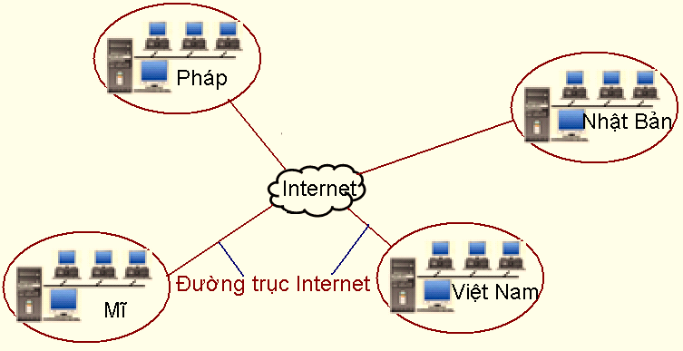

Slide 6
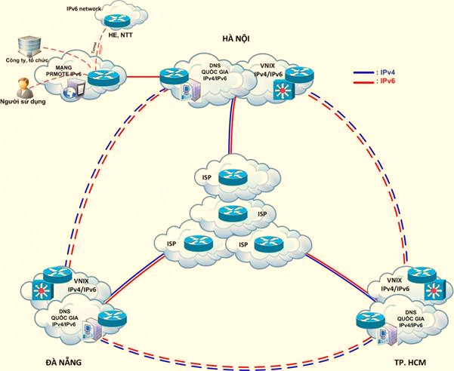

Slide 7
BÀI 2. MẠNG THÔNG TIN TOÀN CẦU INTERNET
1. Internet là gì?
Hãy cho biết Internet là mạng kết nối bao nhiêu máy tính? Phạm vi kết nối ở đâu?
Internet là hệ thống kết nối các máy tính và mạng máy tính ở quy mô toàn cầu

Slide 8

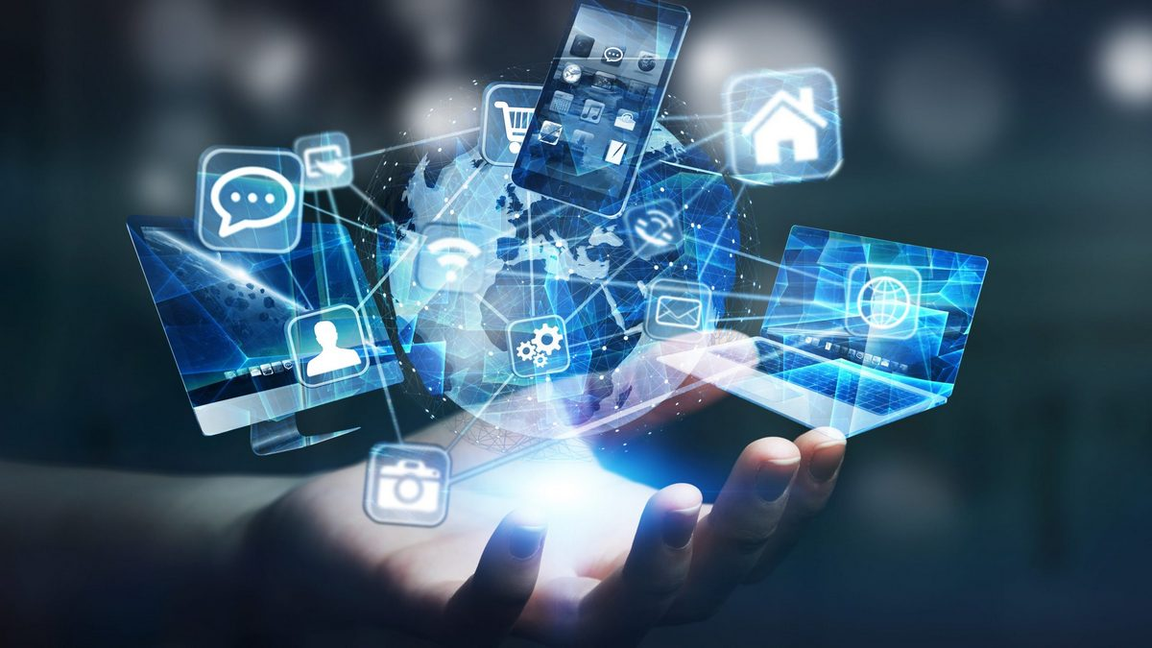
Khi máy tính nối internet có những lợi ích gì? Hãy liệt kê một số tác hại của internet mà em biết?

Slide 9


Internet cung cấp cho người dùng những khả năng:
Khai thác nhiều dịch vụ thông tin khác nhau

Slide 10

Chia sẻ thông tin dễ dàng

Slide 11
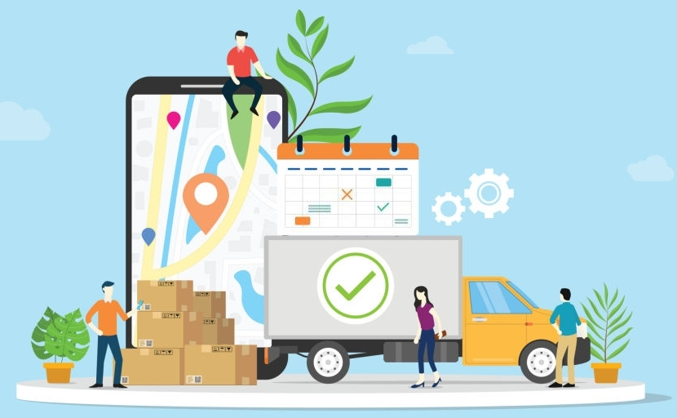
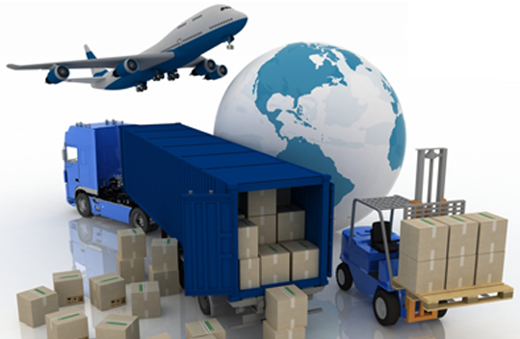
Chia sẻ thông tin dễ dàng

Slide 12
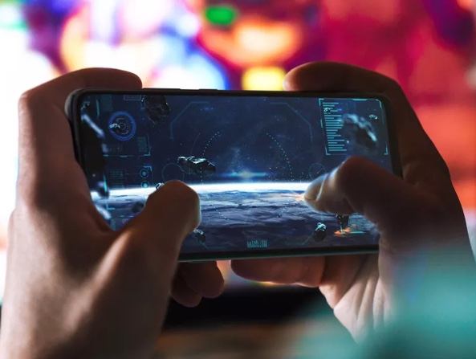
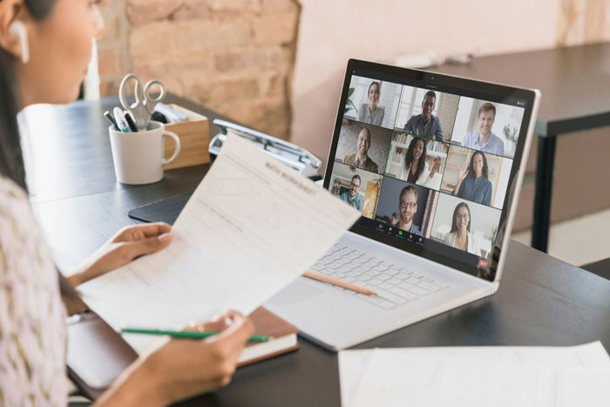
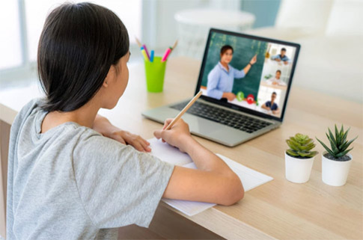
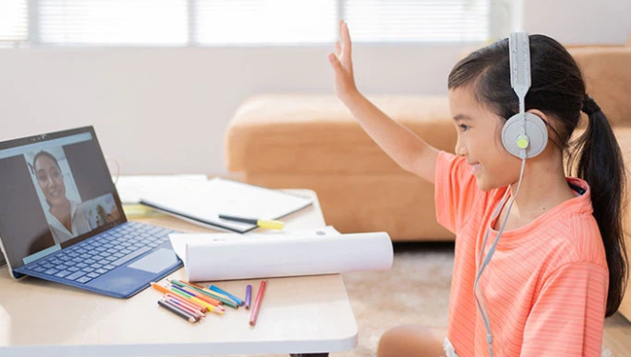
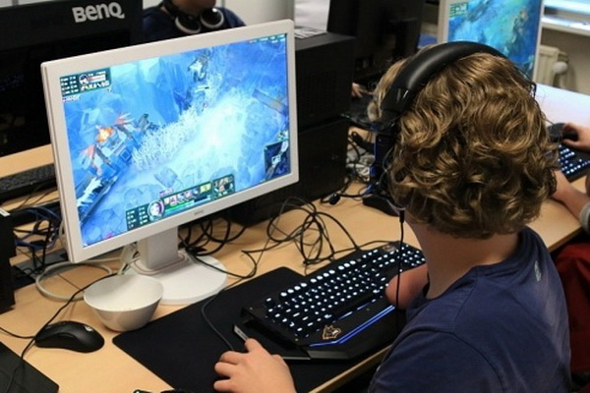
Học tập, giải trí

Slide 13
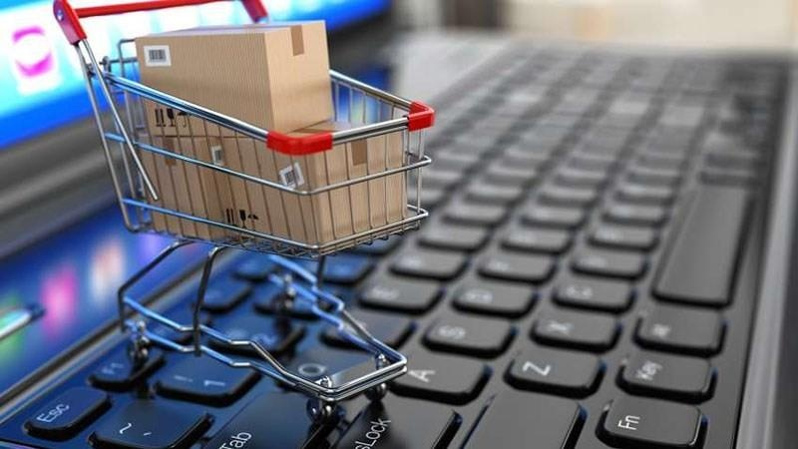



Mua sắm, kinh doanh trực truyến…

Slide 14
BÀI 2. MẠNG THÔNG TIN TOÀN CẦU INTERNET
1. Internet là gì?
Internet cung cấp cho mọi người khả năng khai thác nhiều dịch vụ thông tin khác nhau.
Mạng Internet là của chung, được giao tiếp với nhau bằng một giao thức thống nhất TCP/IP.

Slide 15
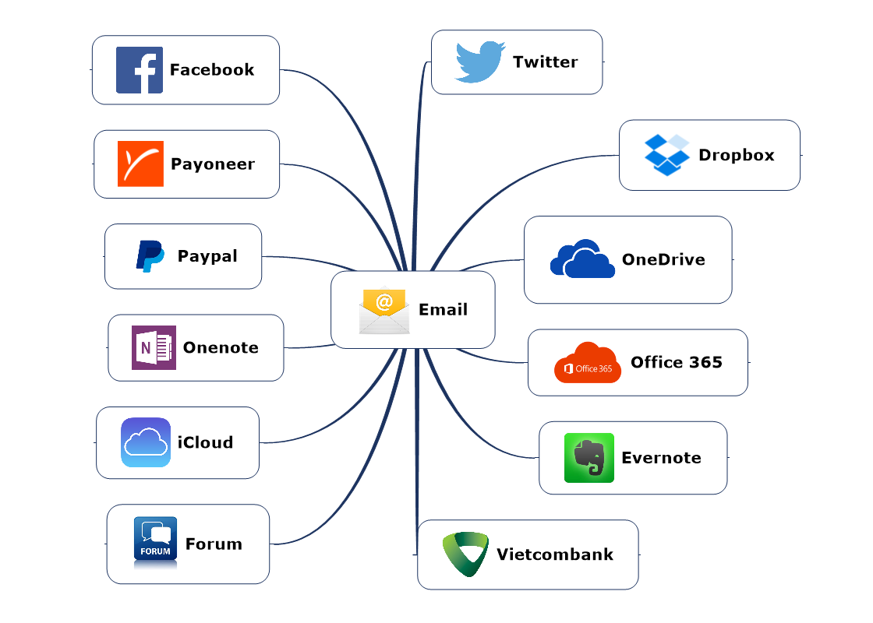
BÀI 2. MẠNG THÔNG TIN TOÀN CẦU INTERNET
2. Một số dịch vụ trên Internet

Slide 16

2. Một số dịch vụ trên Internet
Em hãy kể tên một số dịch vụ cơ bản trên Internet?

Slide 17
2. Một số dịch vụ trên Internet
a) Tổ chức và khai thác thông tin trên web
3 chữ WWW có ý nghĩa gì ?
Word Wide Web (Web): Cho phép tổ chức thông tin trên Internet dưới dạng các trang nội dung, gọi là các trang web. Bằng một trình duyệt web, người dùng có thể dễ dàng truy cập để xem các trang đó khi máy tính được kết nối với Internet.
Nêu cách thức tổ chức và khai thác thông tin trên web?

Slide 18



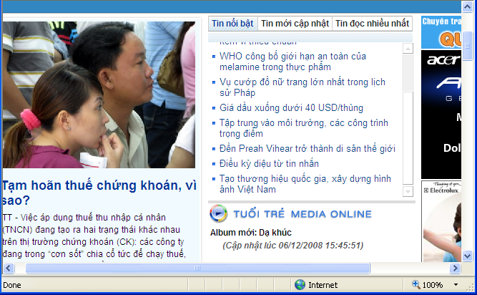


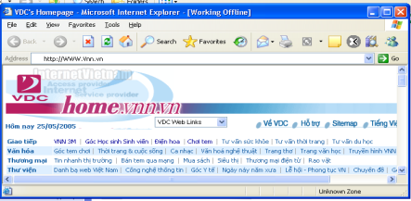

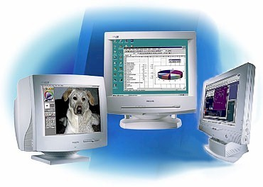
2. Một số dịch vụ trên Internet
a) Tổ chức và khai thác thông tin trên web
Truy cập
Trang Web
=
Trình duyệt web
Liên kết
Chương trình giúp người dùng giao tiếp với WWW
Hình ảnh
Internet Explorer
Netscape Navigator
Âm thanh, Video
Văn bản
Tương tác với máy chủ
Tương tác với các tài nguyên khác của Internet
Truy cập các trang Web
Mozilla Firefox

Slide 19
2. Một số dịch vụ trên Internet
a) Tổ chức và khai thác thông tin trên web
- Dịch vụ được sử dụng phổ biến nhất của Internet là tổ chức và khai thác thông tin trên World Wide Web (www hay còn gọi là web). Dịch vụ này tổ chức thông tin dưới dạng các trang nội dung được gọi là các trang web.
- Bằng trình duyệt web ta có thể dễ dàng truy cập để xem nội dung các trang web khi máy tính được kết nối với Internet

Slide 20
b) Tìm kiếm thông tin trên Internet
Máy tìm kiếm là gì? Kể tên một số máy tìm kiếm mà em biết?
 Máy tìm kiếm: giúp tìm kiếm thông tin trên internet dựa trên cơ sở các từ khóa liên quan đến vấn đề cần tìm.

Slide 21


b) Tìm kiếm thông tin trên Internet

Slide 22
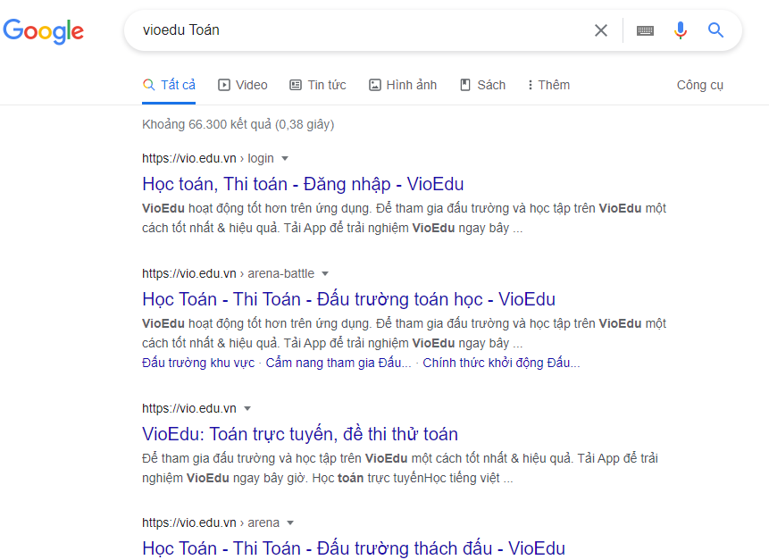

Slide 23
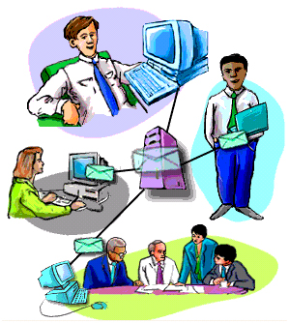
c) Thư điện tử
Nêu các lợi ích khi sử dụng thư điện tử ?
Thư điện tử là gì ?
 Thư điện tử (E-mail) là dịch vụ trao đổi thông tin trên Internet thông qua các hộp thư điện tử.
 Người dùng có thể đính kèm các tệp để gửi cho nhau một cách nhanh chóng, tiện lợi với chi phí thấp.

Slide 24

CÂU HỎI TRẮC NGHIỆM
Internet là?
A
Mạng kết nối các máy tính ở quy mô một nước
B
Mạng kết nối hàng triệu máy tính ở quy mô một huyện
C
Mạng kết nối hàng triệu máy tính ở quy mô một tỉnh
D
Mạng kết nối hàng triệu máy tính ở quy mô toàn cầu

Slide 25
CÂU HỎI TRẮC NGHIỆM
Các máy tính và mạng máy tính kết nối vào Internet một cách tự nguyện thông qua một giao thức chung. Giao thức đó là?
A
TCP
B
IP
C
ISP
D
TCP/IP

Slide 26
CÂU HỎI TRẮC NGHIỆM
Người dùng có thể tiếp cận và chia sẻ thông tin một cách nhanh chóng, tiện lợi, không phụ thuộc vào vị trí địa lý khi người dùng kết nối vào đâu?
A
Laptop
B
Máy tính
C
Mạng máy tính
D
Internet

Slide 27
CÂU HỎI TRẮC NGHIỆM
Em hiểu WWW là gì?
A
Là một dịch vụ tổ chức thông tin trên web
B
Là một dịch vụ truy cập web
C
Là một dịch khai thác thông tin trên internet
D
Là dịch vụ tổ chức và khai thác thông tin trên Word Wide Web

Slide 28
CÂU HỎI TRẮC NGHIỆM
Máy tìm kiếm giúp chúng ta tìm kiếm thông tin dựa trên cơ sở gì?
Các từ khóa liên quan đến vấn đề cần tìm
A
B
Các từ khóa liên quan đến trang web
C
Trang web
D
Nội dung phân theo các chủ đề

Slide 29
CÂU HỎI TRẮC NGHIỆM
Thư điện tử là?
Dịch vụ chuyển thư dưới dạng số trên máy tính thông qua các hộp thư điện tử
A
B
Dịch vụ chuyển thư dưới dạng số trên mạng máy tính
C
Các hộp thư điện tử
Dịch vụ chuyển thư dưới dạng số trên mạng máy tính thông qua các hộp thư điện tử
D

Slide 30
NHIỆM VỤ VỀ NHÀ
Về nhà đọc lại toàn bộ nội dung bài đã học.
Tiết sau học phần còn lại của bài
Đọc và trả lời câu hỏi ở cuối bài học

